Slide 1
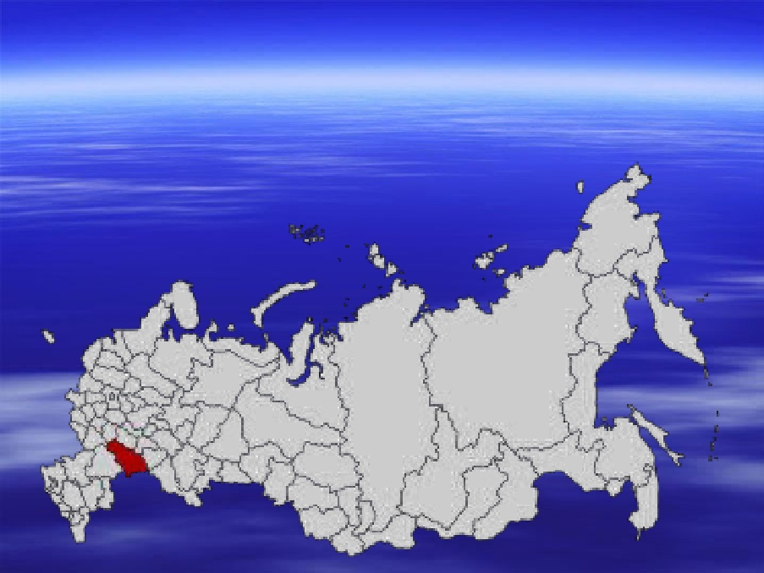
Экскурсия по родному краю

Slide 2
Саратовская область

Slide 4
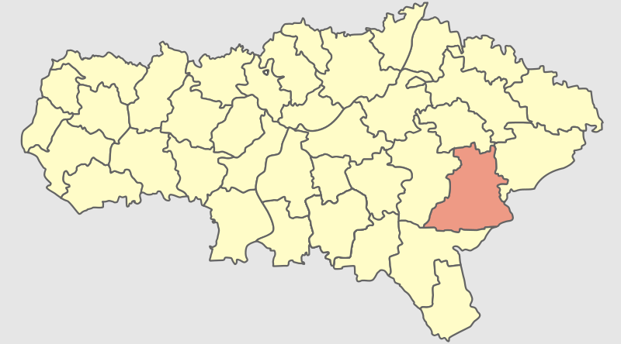
Дергачевский район

Slide 5
Во имя святого архангела Михаила

Slide 6
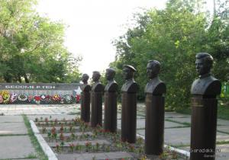

Slide 7
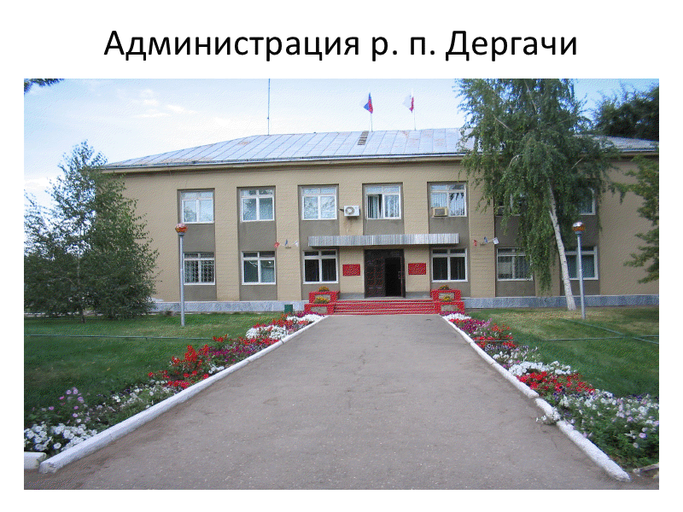

Slide 8
Районный отдел образования

Slide 9
Дом творчества

Slide 10
Средняя школа № 1

Slide 13
Фонтан на фоне строящейся мечети

Slide 14
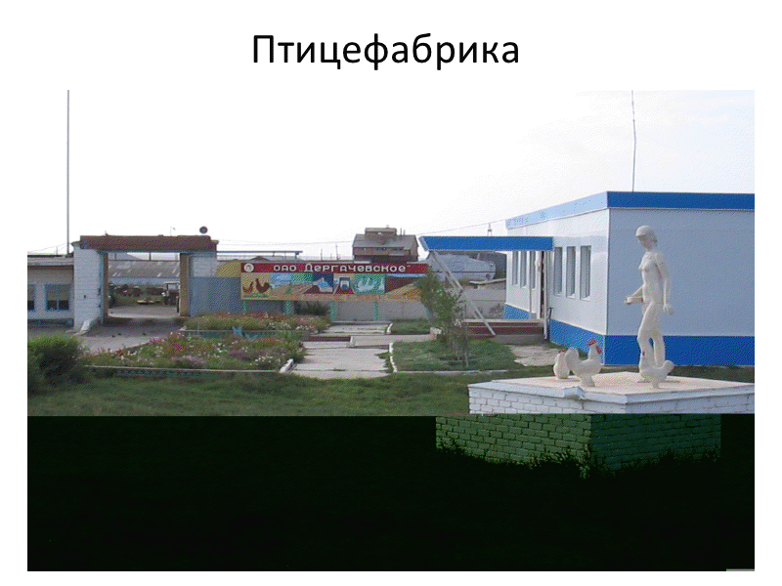

Slide 15
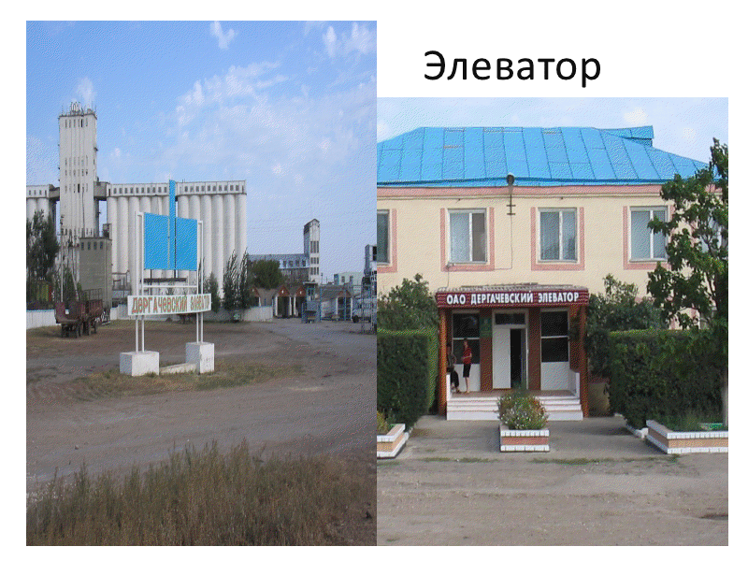

Slide 16
Военный комиссариат Дергачевского и Озинского районов

Slide 17
Центр занятости населения

Slide 18
Вид на улицу Советскую от нового корпуса школы

